Slide 1
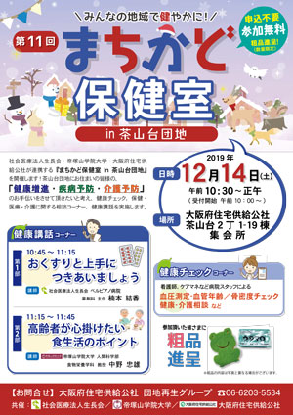
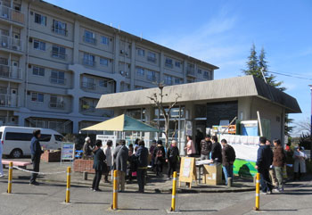
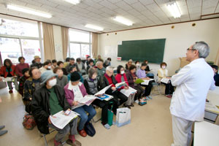
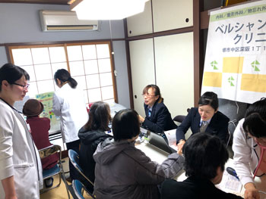
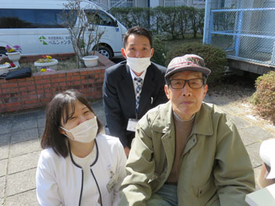
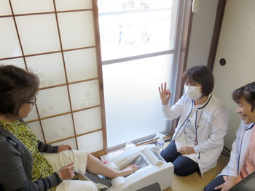
泉北ニュータウン（堺市）
茶山台団地
まちかど保健室 開催概要
泉北ニュータウンにお住まいの方の健康に対する関心を高め、「健康増進・疾病予防・介護予防」につなげることを目的とした健康イベント
開 催：2016年10月から、計11回開催
開催場所：茶山台団地 集会所
参加者数：延べ337名（晴美台B団地開催含む）
内 容：健康講話
健康チェック（血圧・血管年齢・骨密度）
相談コーナー
テーマ ：アンケートのご要望から 認知症 等
Notes:
茶山台の人口分布は60台が最も多く、次いで70代となっており、高齢化率33.4％（H27堺市統計情報より）

Slide 2
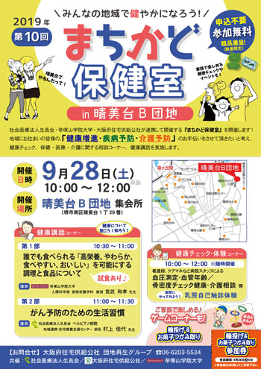
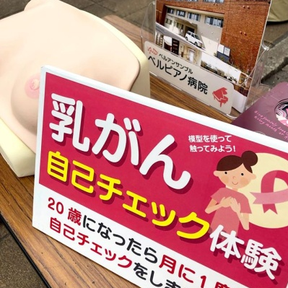
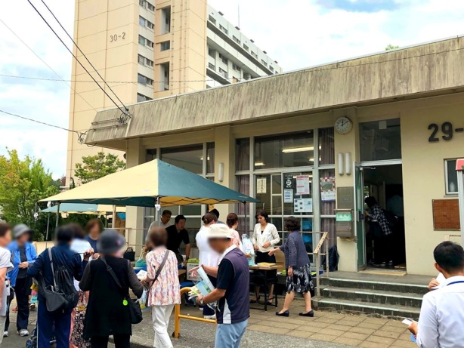
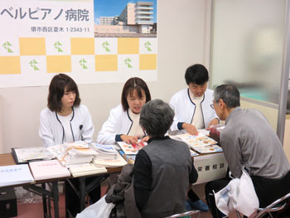
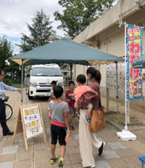
泉北ニュータウン（堺市）
晴美台B団地
まちかど保健室 開催概要
第10回は晴美台B団地に拠点拡大
開 催：2019年9月28日開
催場所 ：晴美台B団地 集会所
参加者数：35名
内 容：健康講話・健康チェック・相談コーナー
乳がん自己チェック体験
投げ輪・お菓子つかみ取り
テーマ ：がんの早期発見
医師、保健師、看護師、薬剤師、理学療法士、管理栄養士、
ケアマネ、フットチューナー
Notes:
晴美台団地は65歳以上の入居者が約32.6 %（公社資料より）

Slide 3
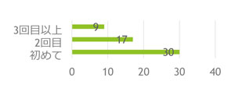
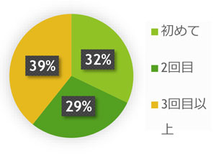
まちかど保健室 アンケートより
報告
参加者へのアンケートを反映した内容で開催し、団地に定着した取り組みとなりつつある。
参加者同士の繋がりが生まれリピーターが増加。健康への意識が高まったとの嬉しいお声をいただいている。
第9回
リピーター58％
第11回
リピーター68％
自治会や住民の企画段階からの参加やボランティアなど、
自主的な運営でより発展するようなサポートをめざしています！

